Slide 1

Pasveikinkime
LIETUVĄ
kartu

Slide 2
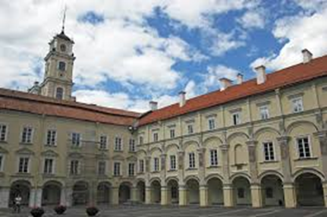
1 klausimas
Vilniaus universitetas yra viena seniausių ir žymiausių Vidurio ir Rytų Europos aukštųjų mokyklų.
Kada įkurtas Vilniaus universitetas?

Slide 3

ATSAKYMAS

Slide 4

Vilniaus universitetas įkurtas
1579 m.

Slide 5
2 klausimas
1653 metai. Tilžės klebonas Danielius Kleinas, mokėdamas vokiečių, graikų, lotynų, lietuvių, sirų, judėjų ir arabų kalbas, Karaliaučiuje išleidžia lotyniškai parašytą labai svarbią lietuvių kalbai knygą.
Ką išleido Danielius Kleinas?
Katekizmą
Lietuvių kalbos gramatiką
Lietuvių – vokiečių kalbų žodyną
Pirmąjį romaną apie būrus.

Slide 6

ATSAKYMAS

Slide 7

1653 metais Danielius Kleinas Karaliaučiuje išleido pirmąją lietuvių kalbos gramatiką (B) „Grammatica Litvanica“.

Slide 8
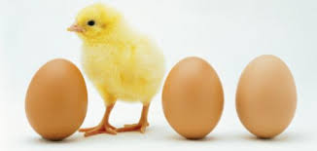
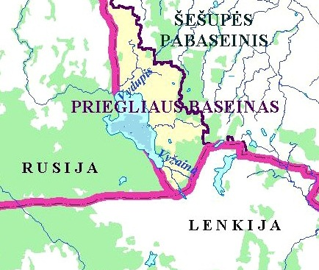
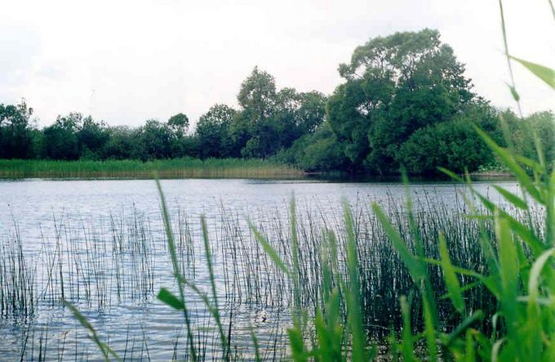
3 klausimas
Koks tai vandens telkinys?

Slide 9
ATSAKYMAS

Slide 10

Ežeras, nusidriekęs per Lietuvos (Vilkaviškio raj.) ir Rusijos (Kaliningrado sr.) sieną, yra
Vištyčio ežeras

Slide 11
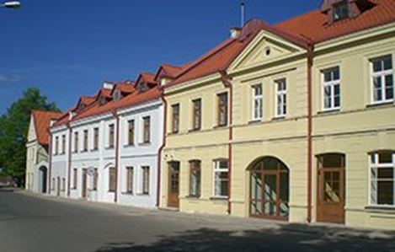
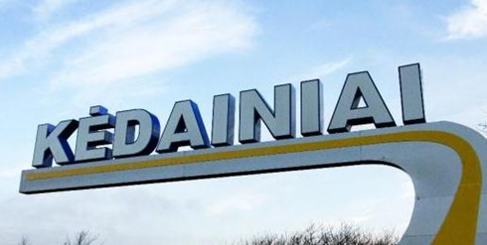

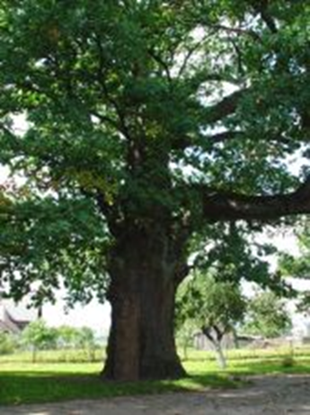
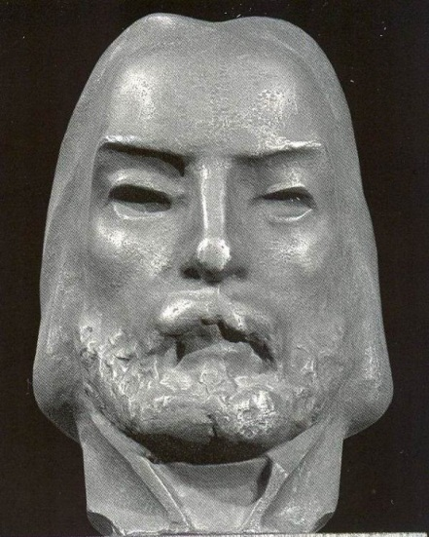
4 klausimas
Istorinė Lietuvos asmenybė
?

Slide 12
ATSAKYMAS

Slide 13
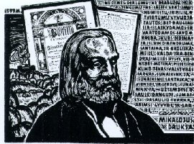
Mikalojus Daukša (g. apie 1527 ar 1538 m. Babėnuose – 1613 m. Varniuose) – kunigas, humanistas, kontrreformacijos veikėjas, vienas lietuvių raštijos kūrėjų, didžiausias kovotojas dėl gimtosios kalbos teisių XVI a.
Žymiausias M. Daukšos darbas yra J. Vujeko pamokslų rinkinio vertimas
į lietuvių kalbą, išleistas
Vilniuje 1599 m. antrašte
"Postila katolicka“.

Slide 14
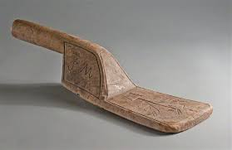
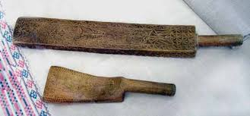
5 klausimas
Kaip vadinamas senovės buities įrankis žlugtui velėti?
Žlugtuvė
Velėtukas
Kultuvė
Daužtuvė

Slide 15
ATSAKYMAS

Slide 16

C. Kultuvė – medinė lentelė su kotu skalbiniams daužyti skalbiant (žlugtui velėti).

Slide 17

6 klausimas
Gimimo data nėra tiksliai žinoma.
Jos giminė XV–XVI a. tapo viena įtakingiausių Lietuvos didikų giminių.
Pagal tų laikų moterų ūgio standartus, gana nežema - jos ūgis siekęs per 160 cm.
1537 m. ištekinta už Trakų vaivados Stanislovo Goštauto, kuris po kiek laiko mirė.
Antroji santuoka įvyko slapta.
1549 m. jai vyro užrašytos šios žemės: Kauno pilis, Rumšiškės, Merkinė, Alytus, Birštonas,
Stakliškės, Vilkija, Veliuona ir kt.
1550 m. karūnuota Lenkijos karaliene.
Kas ji tokia?

Slide 18
ATSAKYMAS

Slide 19
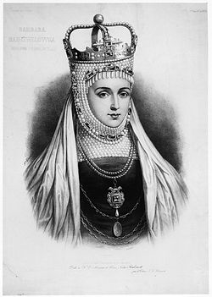
Barbora Radvilaitė,
LDK didikė,
Lietuvos didžiojo kunigaikščio ir
Lenkijos karaliaus Žygimanto Augusto žmona

Slide 20
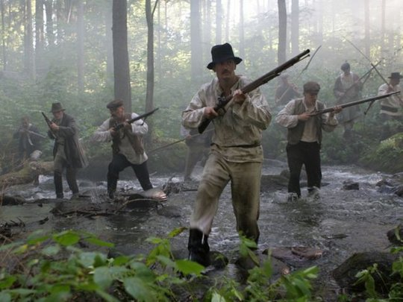
7 klausimas
Kokiame Lietuvos krašte „ razbaininkavo“ Tadas Blinda?
Suvalkijoje
Dzūkijoje
Aukštaitijoje
Žemaitijoje

Slide 21
ATSAKYMAS

Slide 22
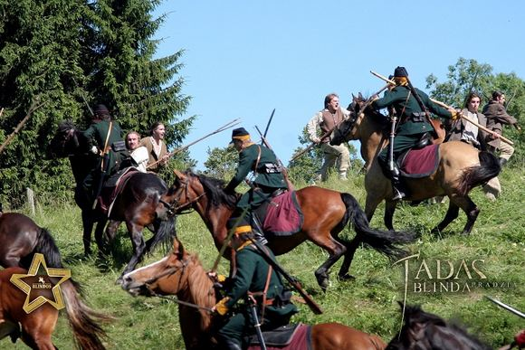
Svieto lygintojas Tadas Blinda –
Žemaitijos ponų siaubas.
D. Žemaitijoje.

Slide 23
8 klausimas
Mikalojus Katkus (1852-1944 m. gyvenęs Kėdainių apsk., Ažytėnuose) spaudos draudimo metais platino „Aušrą“ ir kitą draudžiamąją lietuvių spaudą, buvo įrengęs slaptą sandėlį knygnešiams, rinko tautosaką, mokė apylinkės vaikus.
Svarbiausias M. Katkaus kūrinys – etnografinė apybraiža „Balanos gadynė“.
Ką reiškia žodis gadynė?

Slide 24
ATSAKYMAS

Slide 25
Gadynė senoviškai –
laikotarpis, laikas, epocha.

Slide 26
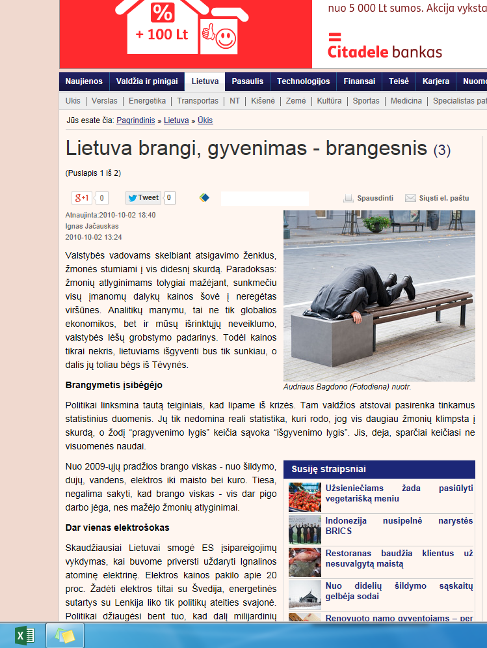
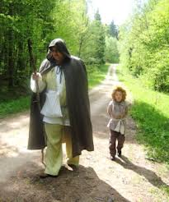
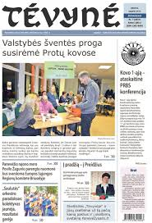
9 klausimas
Koks tai lietuvių literatūros kūrinys?
„Dubysos paupio sritis davė lietuvių tautai poetą, kuris taip ilgesingai troško „ prikelti nors vieną senelį iš kapų milžinų ir išgirsti nors vieną, bet gyvą žodelį iš senųjų laikų“. Poeto tėvai , seneliai ir proseneliai buvo Betygalos apylinkių gyventojai, vadinamieji „karališkieji“ valstiečiai.“

Slide 27
ATSAKYMAS

Slide 28
Maironio eilėraštis
„Lietuva brangi“

Slide 29
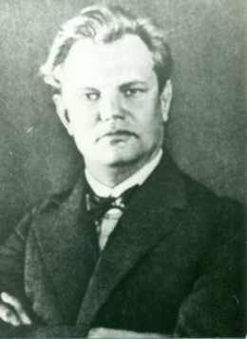
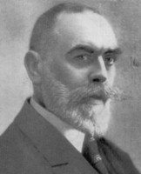
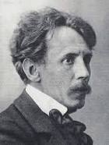
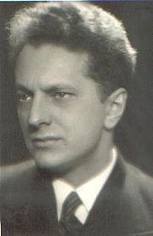
10 klausimas
Kuris lietuvių kompozitorius sukūrė melodiją pagal Maironio „Lietuva brangi”?
Juozas Gruodis (1884–1948)
B. Juozas Naujalis (1869–1934)
C. Mikalojus Konstantinas Čiurlionis
(1875–1911)
D. Balys Dvarionas (1904–1972)

Slide 30
ATSAKYMAS

Slide 31
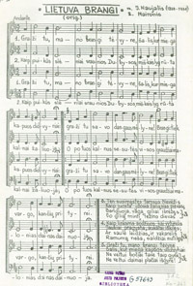
Maironis bičiuliavosi su kompozitoriumi, Kauno katedros vargonininku, vėliau Kauno muzikos mokyklos direktoriumi, lietuvių muzikos patriarchu Juozu Naujaliu (B), kuris sukūrė muziką pagal „Lietuva brangi“.

Slide 32
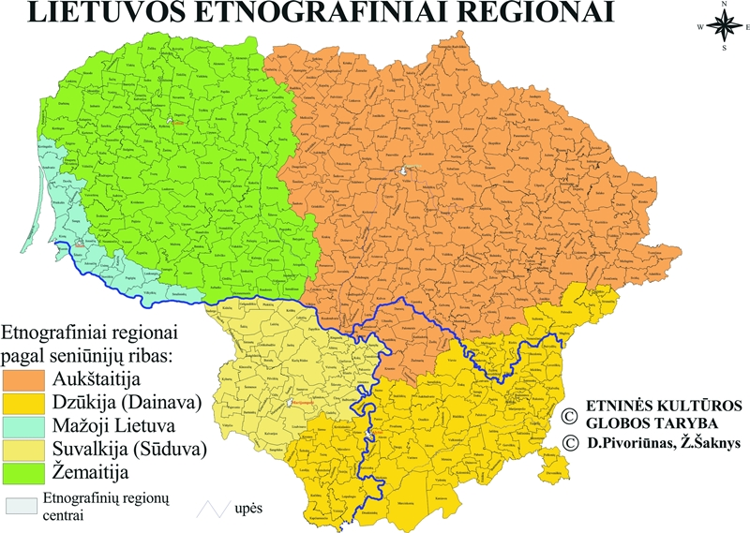
11 klausimas
Kurios lietuvių kalbos patarmės pagrindu sudaryta lietuvių bendrinė kalba?
Vakarų aukštaičių
Pietų aukštaičių
Rytų aukštaičių

Slide 33
ATSAKYMAS

Slide 34

XIX a. pabaigoje-XX a. pradžioje lietuvių bendrinės kalbos pagrindu buvo pasirinkta vakarų aukštaičių kauniškių (kitaip – suvalkiečių) tarmė (A).
Bendrinės kalbos tėvu vadinamas didysis kalbos normintojas kalbininkas suvalkietis Jonas Jablonskis.

Slide 35
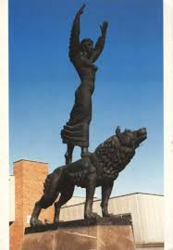
12 klausimas
Aukštaitijos miestas, vienas
seniausių Lietuvoje.
Įsikūręs 76 km nuo Vilniaus ir
71 km nuo Kauno, prie kelio A6
Kaunas–Zarasai–Daugpilis.
Per miestą teka Šventoji.
Simbolis – mergina su vilku.
Koks minimas Lietuvos miestas?

Slide 36
ATSAKYMAS

Slide 37
Ukmergė,
anksčiau vadinta Vilkmergė.

Slide 38
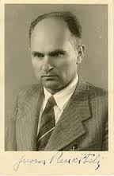
13 klausimas
Kad galėtų lankyti mokyklą, rašytojas Juozas Paukštelis vaikystėje turėjo pats užsidirbti pinigų ganydamas.
Ką vasaromis ganė būsimasis rašytojas Juozas Paukštelis?
Paršelius
Ančiukus
Žąsiukus
Aveles

Slide 39
ATSAKYMAS

Slide 40
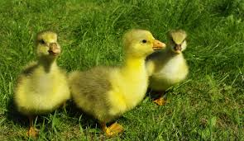
C. Žąsiukus

Slide 41

14 klausimas
Koks yra pagrindinis lietuviškosios dainuojamosios poezijos pradininkų, kabareto “Tarp girnų“, gyvavusio 1979-1994 metais, solistas?
A. V. Tarasovas
B. R. Šiškauskas
C. V. Kernagis
D. E. Sipavičius

Slide 42
ATSAKYMAS

Slide 43

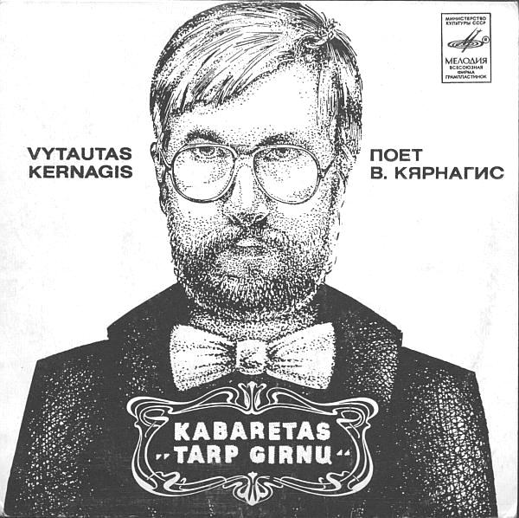
C. Vytautas Kernagis

Slide 44
15 klausimas
Į kokią tarptautinę organizaciją Lietuva, kaip visateisė narė, buvo priimta 2007 m.?
ES
JTO
NATO
Šengeno erdvė

Slide 45
ATSAKYMAS

Slide 46
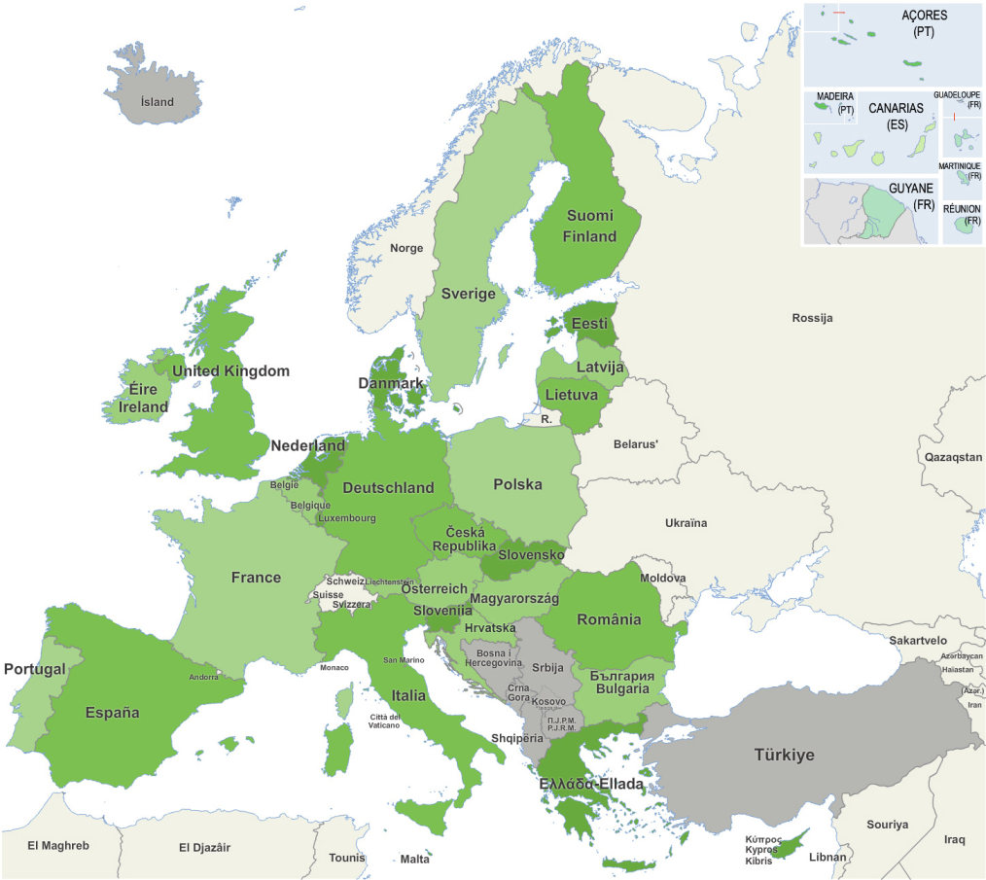
2007 m. Lietuva pasirašė Šengeno sutartį ir buvo priimta į (D) Šengeno erdvę.
Sutarties tikslas buvo
panaikinti pasienio
kontrolę Šengeno zonoje
ir suderinti pasienio su
išorės šalimis politiką.

Slide 47
16 klausimas
Kas yra legendinės dainos „Laisvė“ žodžių autorius?

Slide 48
ATSAKYMAS

Slide 49
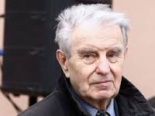
Poetas
Justinas Marcinkevičius
(1930-2011)

Slide 50
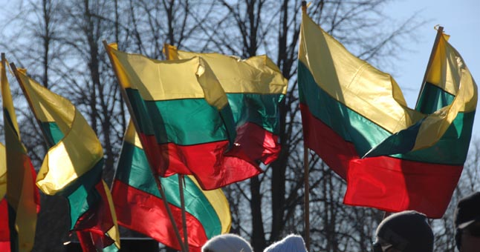
17 klausimas
Ką švenčiame Vasario 16-ąją ir Kovo 11-ąją?

Slide 51
ATSAKYMAS

Slide 52

Vasario 16-oji yra Lietuvos valstybės atkūrimo diena
Kovo 11-oji – Nepriklausomybės atkūrimo diena

Slide 53
KŪRYBINĖ UŽDUOTIS
Sukurkite eilėraštį įterpdami duotus žodžius. Keiskite galūnes, žodžių tvarka nesvarbi.
I grupė
Draugas
Namai
Svajoti
Spalvotas
Vėliava
II grupė
Bičiulis
Tėvynė
Džiaugtis
Nuoširdus
Viltis

